Slide 1

مراجعة الدرس السابق
https://wordwall.net/ar/resource/4571879/%D8%A7%D9%84%D8%AA%D8%BA%D9%8A%D8%B1%D8%A7%D8%AA-%D8%A7%D9%84%D9%81%D9%8A%D8%B2%D9%8A%D8%A7%D8%A6%D9%8A%D8%A9
المعلمة /موضي العتيبي

Slide 2

مبدعتي لقد تفككت كلمات موضوع درسنا قومي بترتيبها لاستنتاج موضوع الدرس.
الكيميائية
و التغيرات
الخواص

Slide 3

بارك الله فيكٍ
الكيميائية
والتغيرات
الخواص

Slide 4
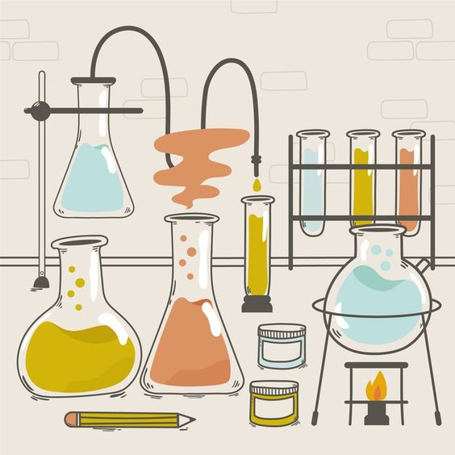
\ \ 1443هـ
التاريخ
--------
الحصة
الخواص و التغيرات الكيميائية
الموضوع

Slide 5
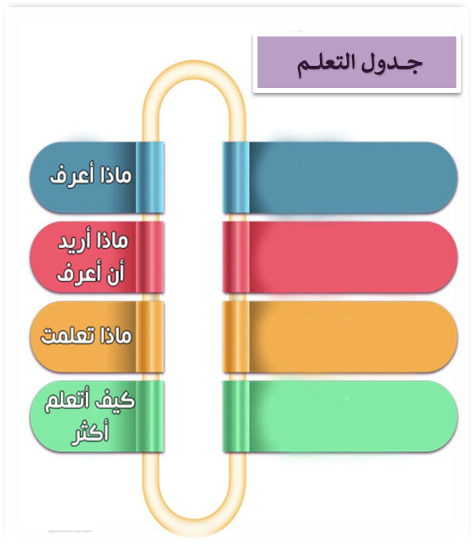


Slide 6
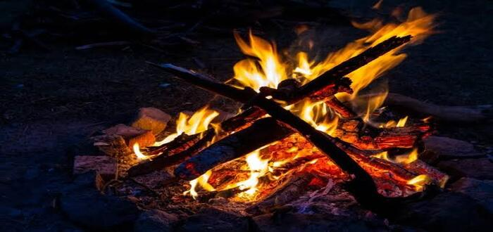
مبدعتي باستخدام استراتيجية
قراءة الصور و الرسومات
صفي الصورة التي امامك ؟

Slide 7
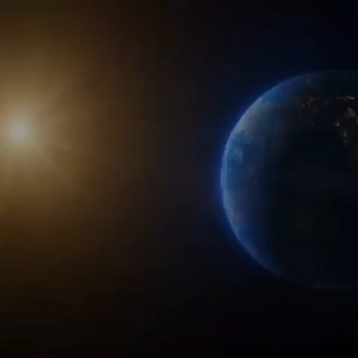

Slide 8

الأهداف
1- تتعرف بعض الخواص الكيمائية
2- تحدد التغيرات الكيمائي
3- تصنف المادة تبعاً لخواصها الكيمائية
4 – توضح قانون حفظ الكتلة

Slide 9
الأهمية
تساعد معرفة الخواص الكيمائية على تحديد الفروق بين المواد و التمييز بينها

Slide 10

مبدعتي باستخدام استراتيجية البحث عن المفهوم ابحثي عن مفهوم الخاصية الكيميائية ؟

Slide 11

الخاصية الكيمائية
هي الخاصية التي تشير إلى ميل المادة لحدوث تغير في تركيبها الأصلي بفعل تفاعل كيميائي مما ينتج مواد جديدة

Slide 12
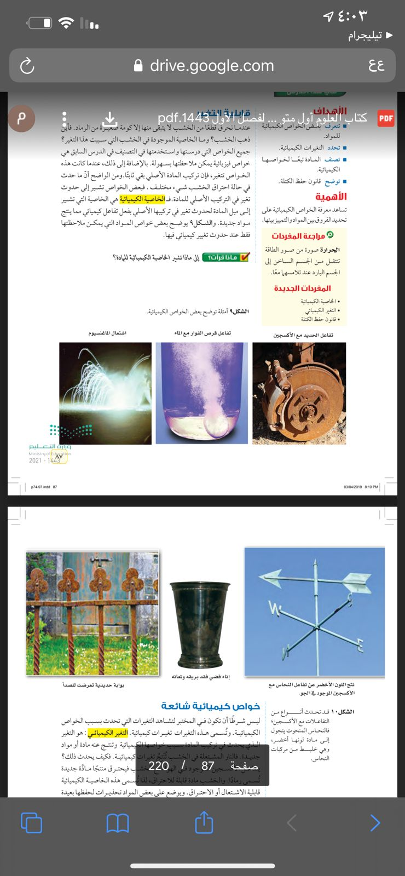

مبدعتي باستخدام استراتيجية
فكر-حلل- ناقش وضحي التغيرات التي حدثت في الصور التي امامك ؟

Slide 13
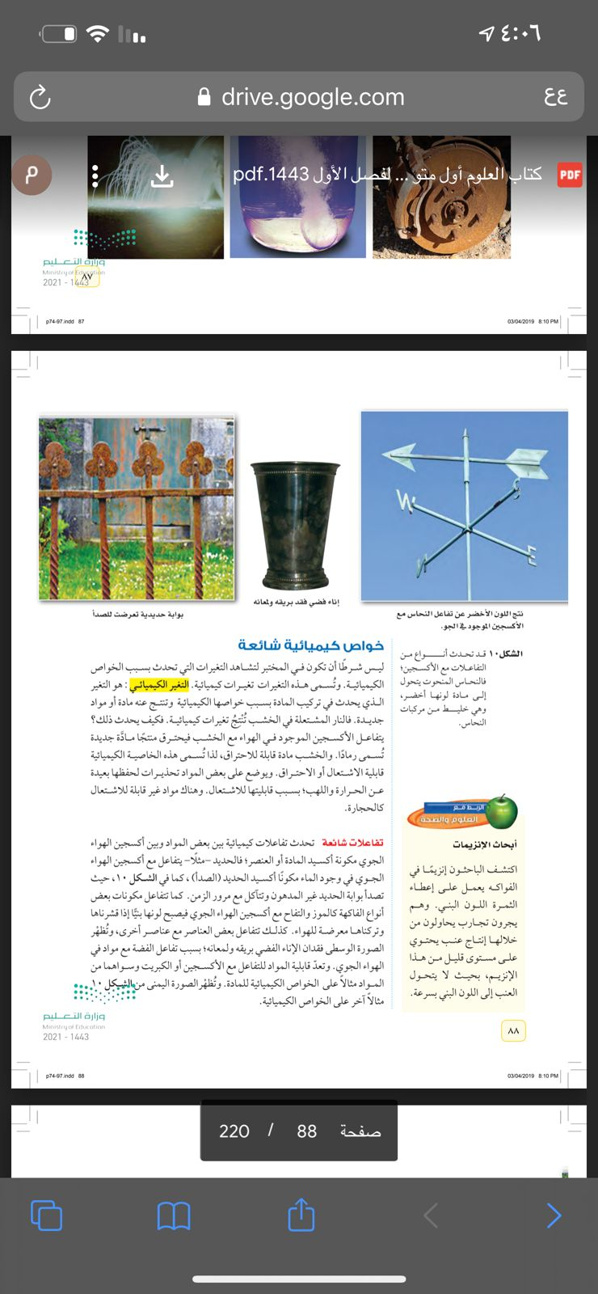
مبدعتي باستخدام استراتيجية
فكر-حلل- ناقش وضحي التغيرات التي حدثت في الصور التي امامك ؟

Slide 14


Slide 15

مبدعتي باستخدام استراتيجية التصفح الذكي وضحي مفهوم التغير الكيميائي ؟

Slide 16
التغير الكيميائي
هو التغير الذي يحدث في تركيب المادة بسبب خواصها الكيميائية
و تنتج مادة أو مواد جديدة

Slide 17

مبدعتي وضحي التغير الكيميائي الذي حدث في الصورة التي امامك ؟

Slide 18
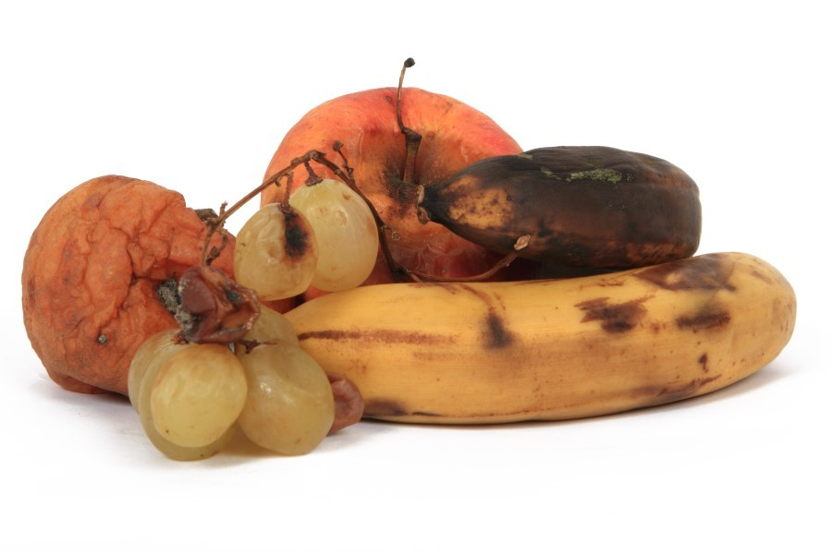
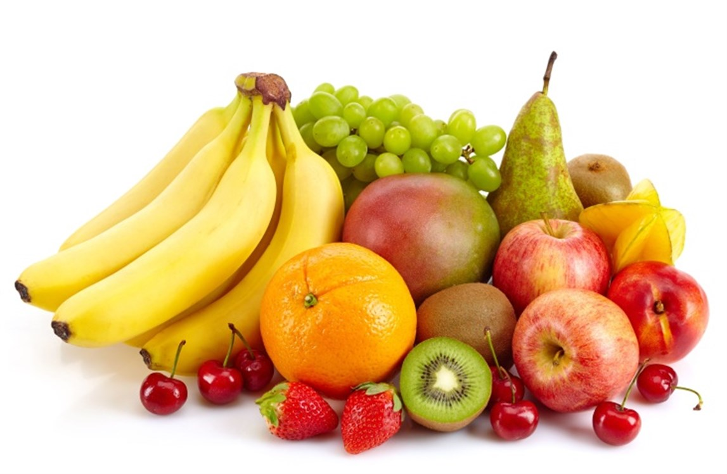
طالبتي المبدعة باستخدام استراتيجية التفكير الناقد فسري ما حدث في الصور التي أمامك ؟

Slide 19

مبدعتي باستخدام استراتيجية الدقيقة الواحدة وضحي تأثير الحرارة و الضوء على التغيرات الكيميائية ؟

Slide 20
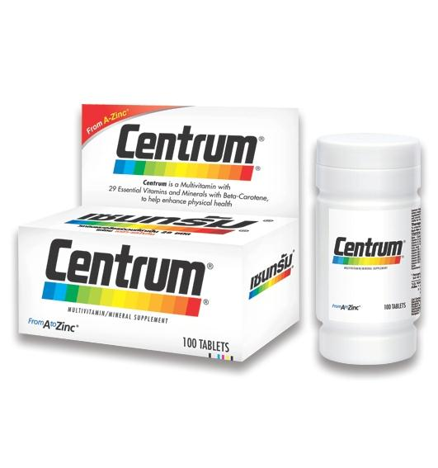
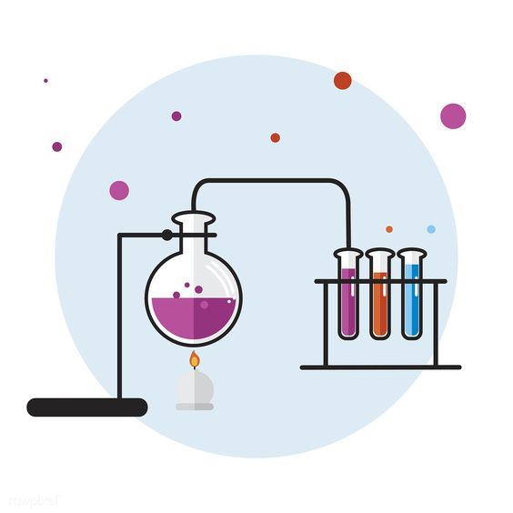
يحدث كل من الضوء و الحرارة تغيرات كيميائية في بعض المواد
و الحجر الجيري يحدث فيه تغير كيميائي عند تعرضه للحرارة و ينتج غاز ثاني أكسيد الكربون
و الكهرباء تعمل على احداث تغيرات كيميائية في بعض المواد فتفككها
لذلك تحفظ الفيتامينات في زجاجات بنية معتمة

Slide 21
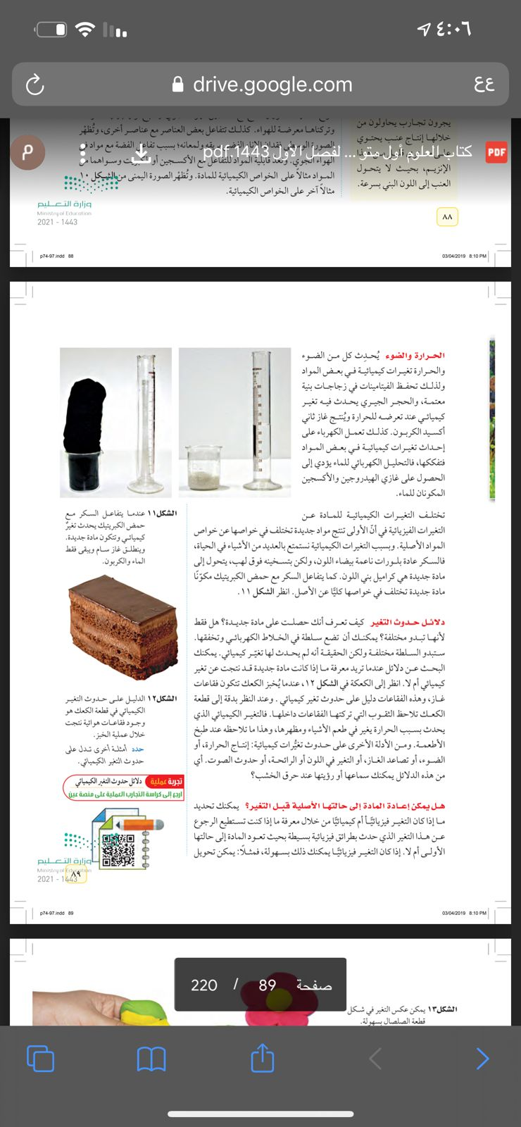

مبدعتي فسري التفاعل الكيميائي
الذي امامك ؟

Slide 22
نشاط
1-ألاحظ . أتفحص مجموعة من العملة المعدنية النحاسية
2- أضع ملعقة ملح في الصحن ثم أضيف إليها 150مل من الخل و أحركهما جيداً حتى يذوب الملح
3- أجرب. أغمس قطعة معدنية إلى نصفها في السائل و أنتظر حتى أعد إلى العشرين ثم أرفع القطعة المعدنية و أقارن بين نصفيها
3- استنتج . ما لذي غير مظهر الجزء العلوي الذي غمسته في السائل

Slide 23
التعلم باللعب
https://www.tinytap.com/activities/g2rf8/play/%D8%A7%D9%84%D8%AA%D8%BA%D9%8A%D8%B1%D8%A7%D8%AA-%D8%A7%D9%84%D9%83%D9%8A%D9%85%D9%8A%D8%A7%D8%A6%D9%8A%D8%A9

Slide 24

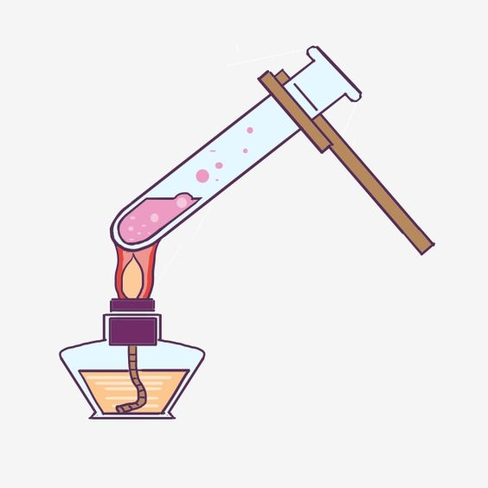
مبدعتي باستخدام استراتيجية الملاحظة و الاستنتاج استنتجي دلائل حدوث التغير الكيميائي ؟

Slide 25
دلائل حدوث تغير كيميائي
تكون فقاعات غاز
انتاج حرارة
أو ضوء
أو تصاعد غاز
أو تغير في اللون و الرائحة
أو حدوث صوت

Slide 26
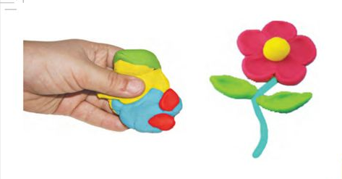
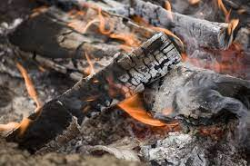
وضحي هل يمكن إعادة المادة إلى حالتها الأصلية قبل التغير ؟
اذا كان التغير فيزيائيا يمكنك ذلك بسهولة
أما التغير الكيميائي فلا يمكن الرجوع عنه بطرق فيزيائية

Slide 27
مبدعتي باستخدام استراتيجية البحث عن المفهوم ابحثي عن مفهوم
قانون حفظ الكتلة ؟

Slide 28
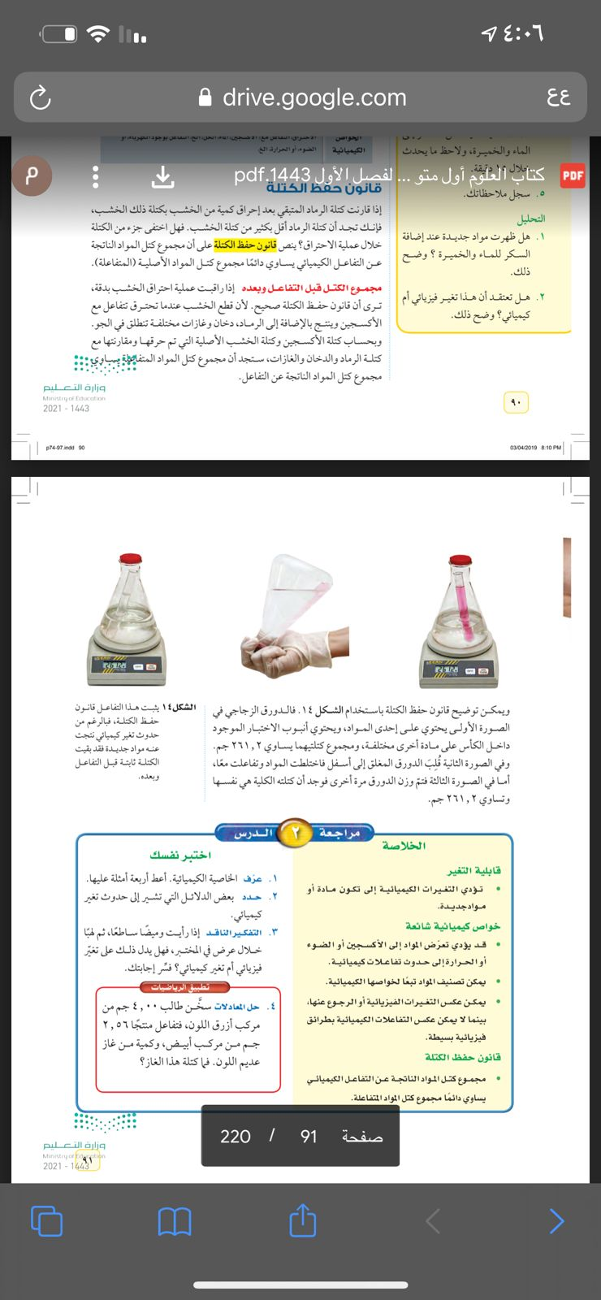
قانون حفظ الكتلة
مجموع كتل المواد الناتجة عن التفاعل الكيميائي يساوي دائماً مجموع كتل المواد المتفاعلة

Slide 30





ينص قانون حفظ الكتلة على أن مجموع كتل المواد الناتجة اقل من مجموع كتل المواد المتفاعلة
صح
خطأ

Slide 31

يمكن تصنيف المواد تبعاً لخواصها الكيميائية
خطأ
صح

Slide 32
